Slide 1
Разработка нейронной сети для классификации дорожных знаков
Студенты гр. ФО-431002 Дюкин Д.С.
Емельянов М.И.
Студент гр. ФО-431003 Легаев М.С.
Преподаватель Кругликов А.С

Slide 2
Постановка задачи
Зачастую начинающие (и не только) водители не замечают дорожные знаки, что приводит к нарушению Правил дорожного движения, а иногда и к дорожно-транспортным происшествиям
Добавление в видеорегистраторы функционала распознавания дорожных знаков и оповещения водителя позволило бы избежать данной проблемы

Slide 3
Цель
Разработать и обучить нейронную сеть, классифицирующую дорожные знаки

Slide 4
Задачи
Реализовать нейронную сеть и алгоритм обучения
Подобрать обучающую и тестовую выборки
Обучить сеть
Оценить ее работоспособность

Slide 5
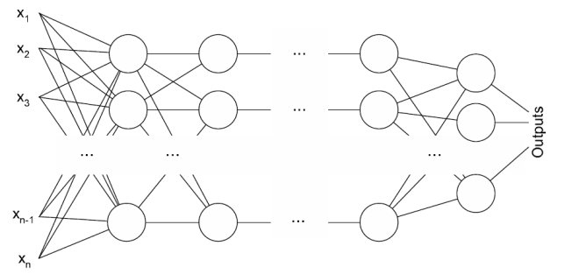

Персептрон Румельхарта
Модификация персептрона Розенблатта, для которого характерны:
произвольные веса связей между нейронами;
обучение методом обратного распространения ошибки.
В качестве функции активации выбрана логистическая функция
$$f\left(x\right)=\frac{1}{1+e^{−x}}$$

Slide 6
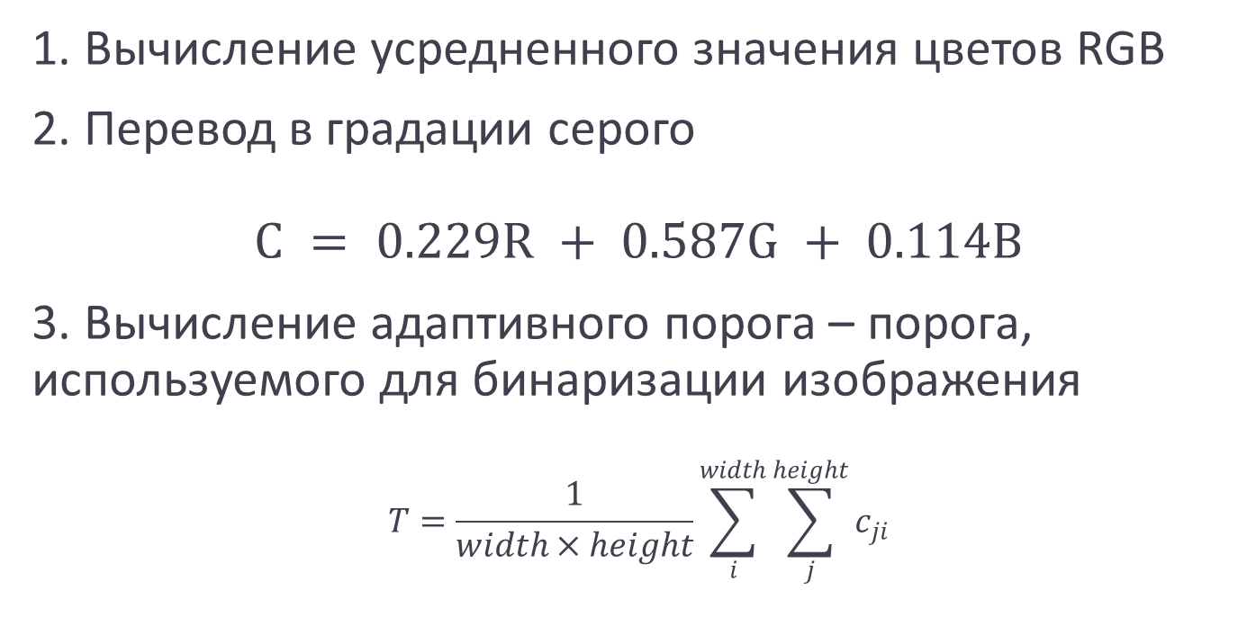
Подготовка изображения
1. Вычисление усредненного значения цветов RGB
2. Перевод в градации серого $$C = 0.229R + 0.587G + 0.114B$$
3. Вычисление адаптивного порога – порога, используемого для бинаризации изображения $$T=\frac{1}{width×height}\sum_{i}^{width}{\sum_{j}^{height}{c_{ji}}}$$

Slide 7



Подготовка изображения
4. Вычисление горизонтальных характеристик изображения
$$v_{i}=\frac{1}{height}\sum_{j=1}^{height}{{(c}_{ji}>T), i=1}..width$$
$$h_{j}=\frac{1}{width}\sum_{i=1}^{width}{{(c}_{ji}, j>T)=1..height}$$
$$(R, G, B, v_{1}, …, v_{n}, h_{1},…, h_{k})$$

Slide 8
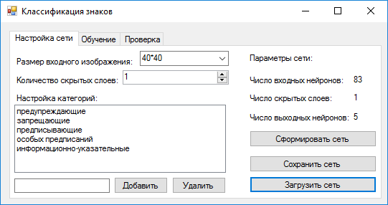
Графический интерфейс

Slide 9
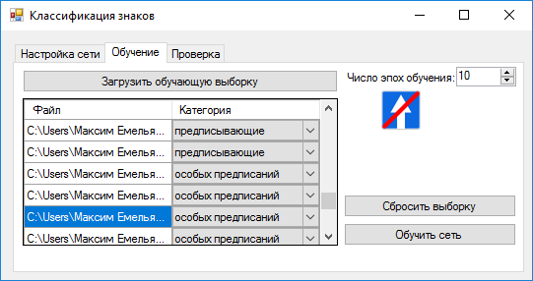
Графический интерфейс

Slide 10
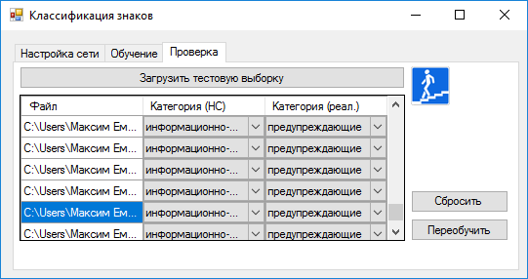
Графический интерфейс

Slide 11
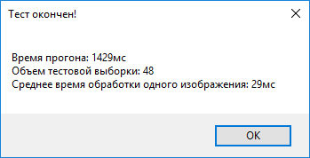
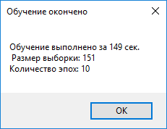
Результаты работы
Время обработки одного изображения – менее 50 мс
Обучение:
Обученная сеть допускает не более 10% ошибок

Slide 12
Спасибо за внимание!

